Slide 1
DCC917A – TÓPICOS ESPECIAIS III: DESENVOLVIMENTO DE APLICATIVOS MÓVEIS
Carlos Bruno Oliveira Lopes
Engenheiro de Computação
Mestre em Ciência da Computação
AULA 02

Slide 2
Desenvolvimento de aplicativos móveis
Flutter SDK
Baixar, instalar e configurar o Flutter SDK;
https://flutter.io
Vá em “Get started”
Selecione em qual sistema operacional você quer instalar:
Windows, macOS, Linux ou Chrome OS.
Siga as instruções recomendadas pelo site do Flutter.
Baixar a pasta “.zip”
Definir o local da instalação (Criar um pasta e descompactar a pasta do Flutter nesse local)
Configurar as variáveis de ambiente (Abrir propriedades do Windows, selecionar Variáveis de usuário, selecionar Path, Novo e colar o caminho “...\flutter\bin”)

Slide 3
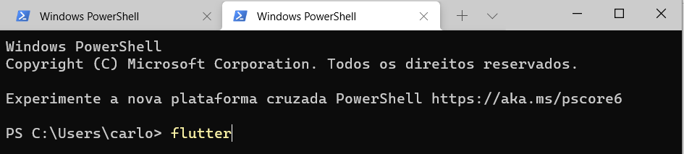
Desenvolvimento de aplicativos móveis
Flutter SDK
Baixar, instalar e configurar o Flutter SDK;
Abra um prompt de comando digite: “flutter”

Slide 4
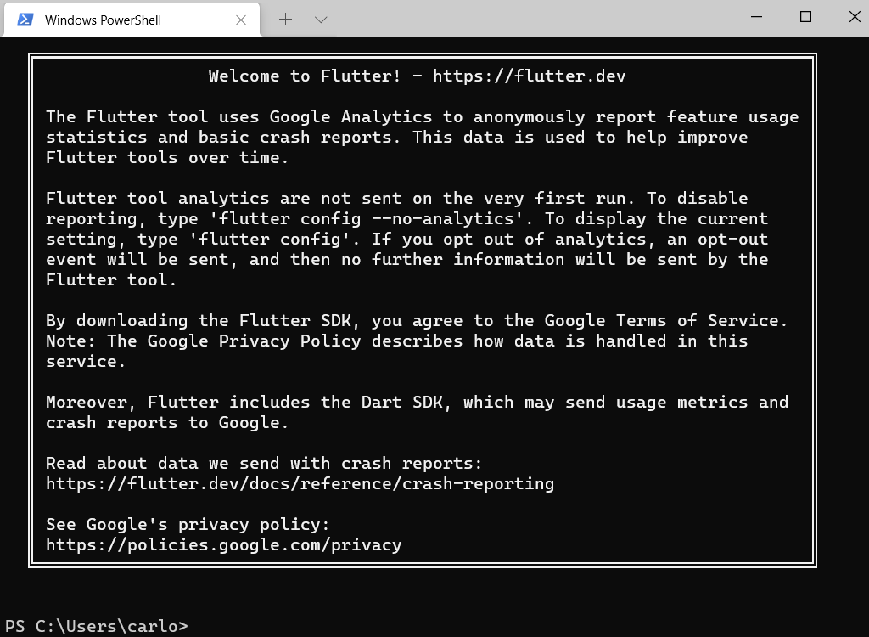
Desenvolvimento de aplicativos móveis
Flutter SDK
Baixar, instalar e configurar o Flutter SDK;
Abra um prompt de comando digite: “flutter”

Slide 5
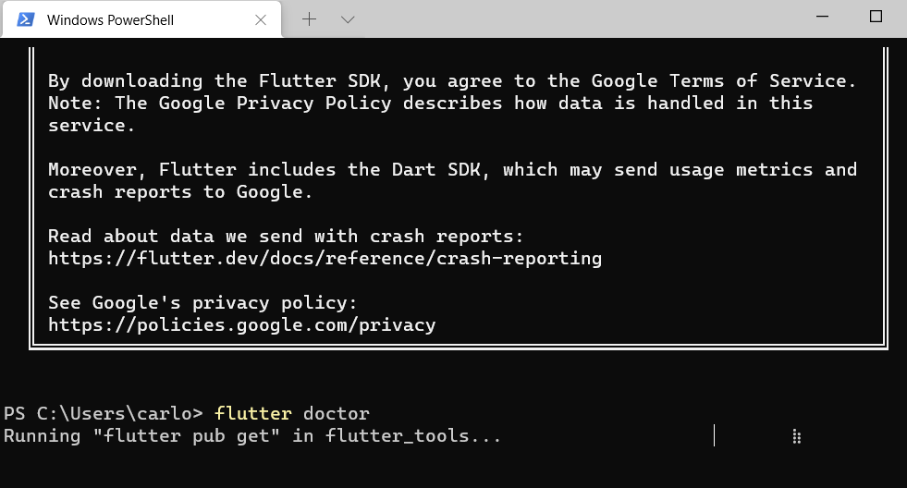
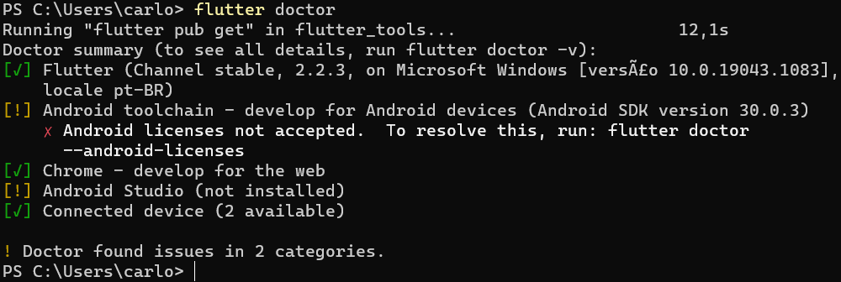
Desenvolvimento de aplicativos móveis
Flutter SDK
Executar o Flutter doctor para verificar se há alguma dependência de plataforma.
Abra um prompt de comando digite: “flutter doctor”

Slide 6
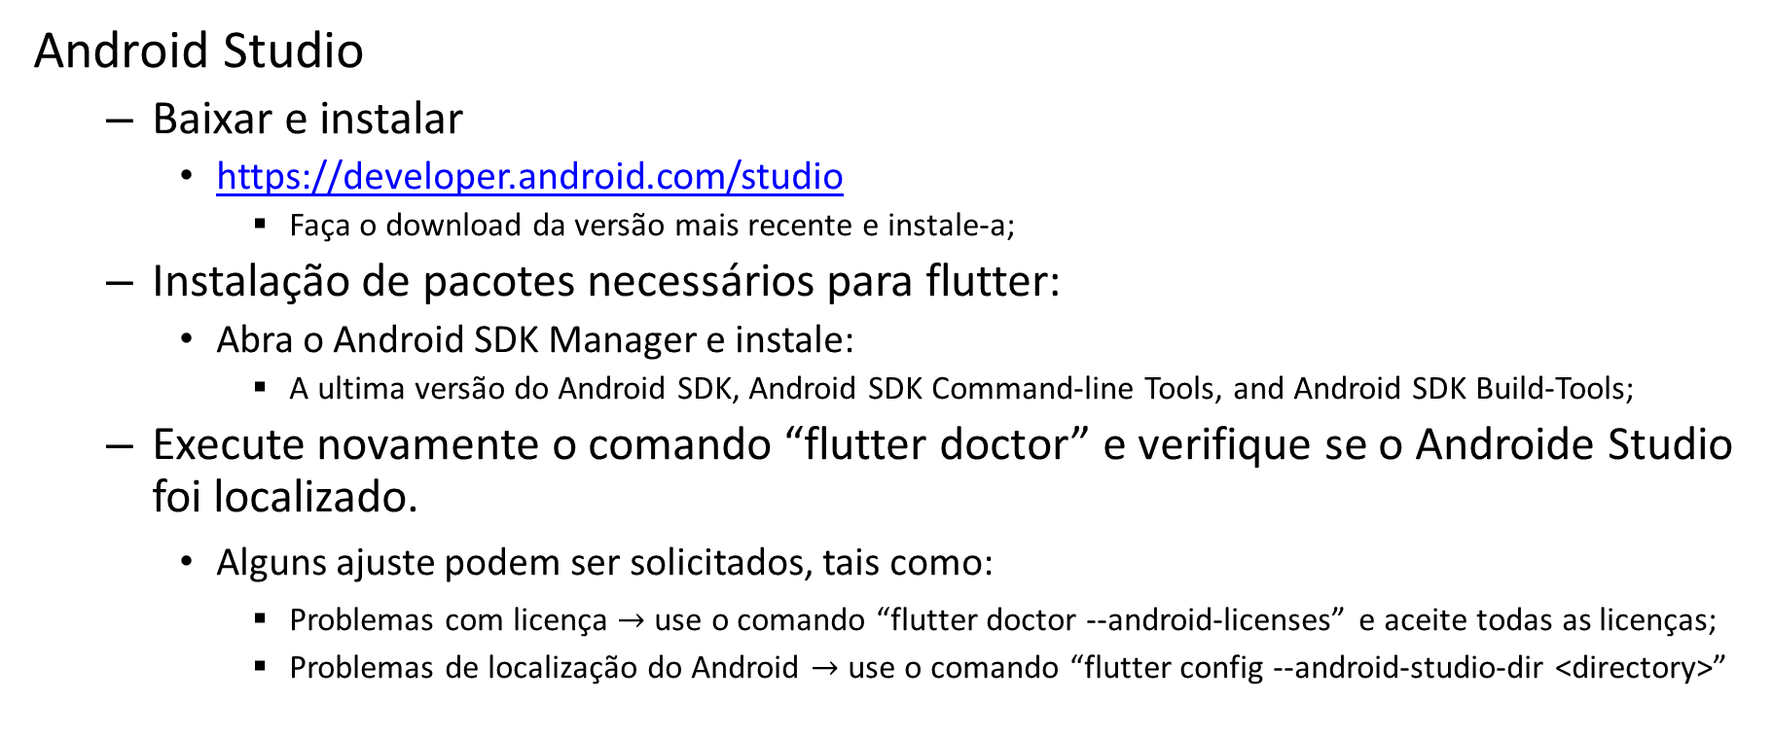
Desenvolvimento de aplicativos móveis
Android Studio
Baixar e instalar
https://developer.android.com/studio
Faça o download da versão mais recente e instale-a;
Instalação de pacotes necessários para flutter:
Abra o Android SDK Manager e instale:
A ultima versão do Android SDK, Android SDK Command-line Tools, and Android SDK Build-Tools;
Execute novamente o comando “flutter doctor” e verifique se o Androide Studio foi localizado.
Alguns ajuste podem ser solicitados, tais como:
Problemas com licença $→$ use o comando “flutter doctor --android-licenses” e aceite todas as licenças;
Problemas de localização do Android $→$ use o comando “flutter config --android-studio-dir <directory>”

Slide 7
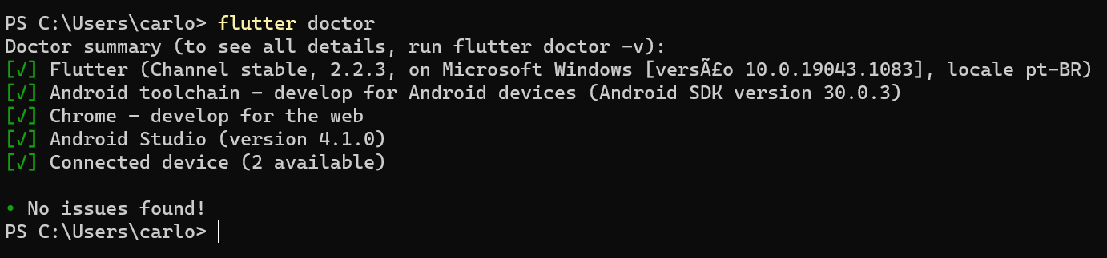
Desenvolvimento de aplicativos móveis
Android Studio

Slide 8
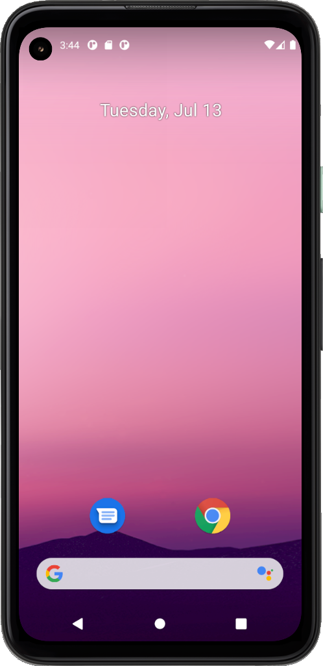
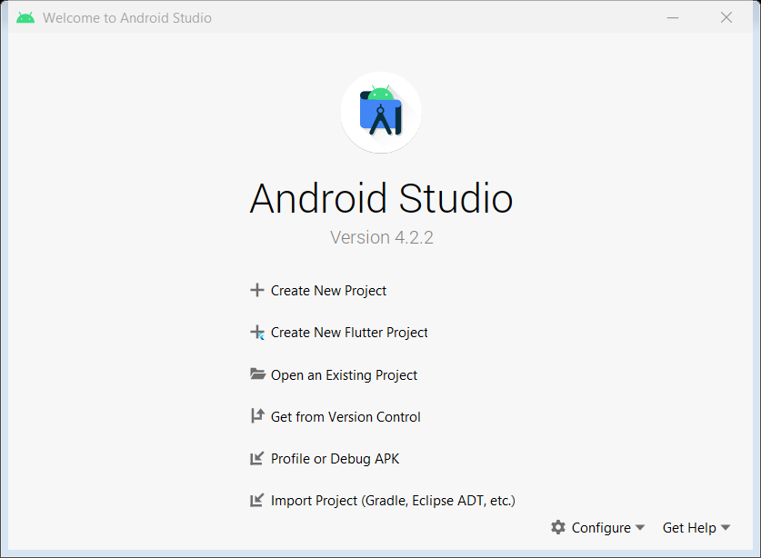
Desenvolvimento de aplicativos móveis
Android Studio
Configuração do emulador Android
Inicie o Android Studio, vá em configure, selecione AVD Manager e clique em Create Virtual Device.
Escolha um dispositivo e selecione Next;
Selecione um ou mais imagem de sistema para versão do Android que será emulado e selecione Next. É recomendado a x86 ou x86_64;
Em Emulated Performance, selecione Hardware - GLES 2.0 para habilitar o acelerador de hardware;
Verifique se a configuração AVD esta correta, clique em Finish.

Slide 9
Desenvolvimento de aplicativos móveis
Android Studio
Configuração do editor Android e instalação do plugin
Inicie o Android Studio, em configure, selecione Plugins. Em Marketplace, digite Flutter e clique em install.
Quando a instalação iniciar será solicitado a instalação do Dart também, basta clicar em Yes ou install.
Então, reinicie a IDE.

Slide 10
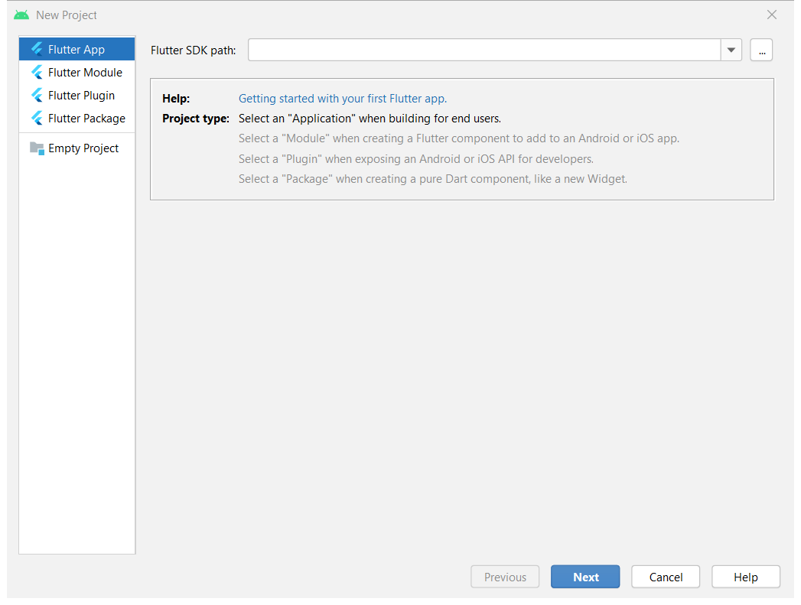
Desenvolvimento de aplicativos móveis
“Hello, World!”
Inicie o Android Studio e clique em Create New Flutter Project;
Um nova janela com quatros tipos de projetos aparecerá:
Flutter Application (Construir um app para usuários)
Flutter Plugin
Flutter Package (Criar um componente puro Dart como uma widget)
Flutter Module (Criar um componente Flutter para Android ou iOS)
Selecione Flutter App.
Em Flutter SDK Path informe a caminho do SDK do Flutter.
Clique Next.

Slide 11
Desenvolvimento de aplicativos móveis
“Hello World!”
Na próxima Janela, informe:
O nome do Projeto: “flutter_app”
Onde projeto será criado (“Mude para pasta que você usa para programar”)
Descrição do projeto (“Pode deixar como esta na configuração padrão”)
Organização (domínio da empresa) [“Não precisa mudar”]
O resto das configurações não há necessidade de mudar pode deixar na configuração padrão.
Clique em Finish e projeto será criado.

Slide 12
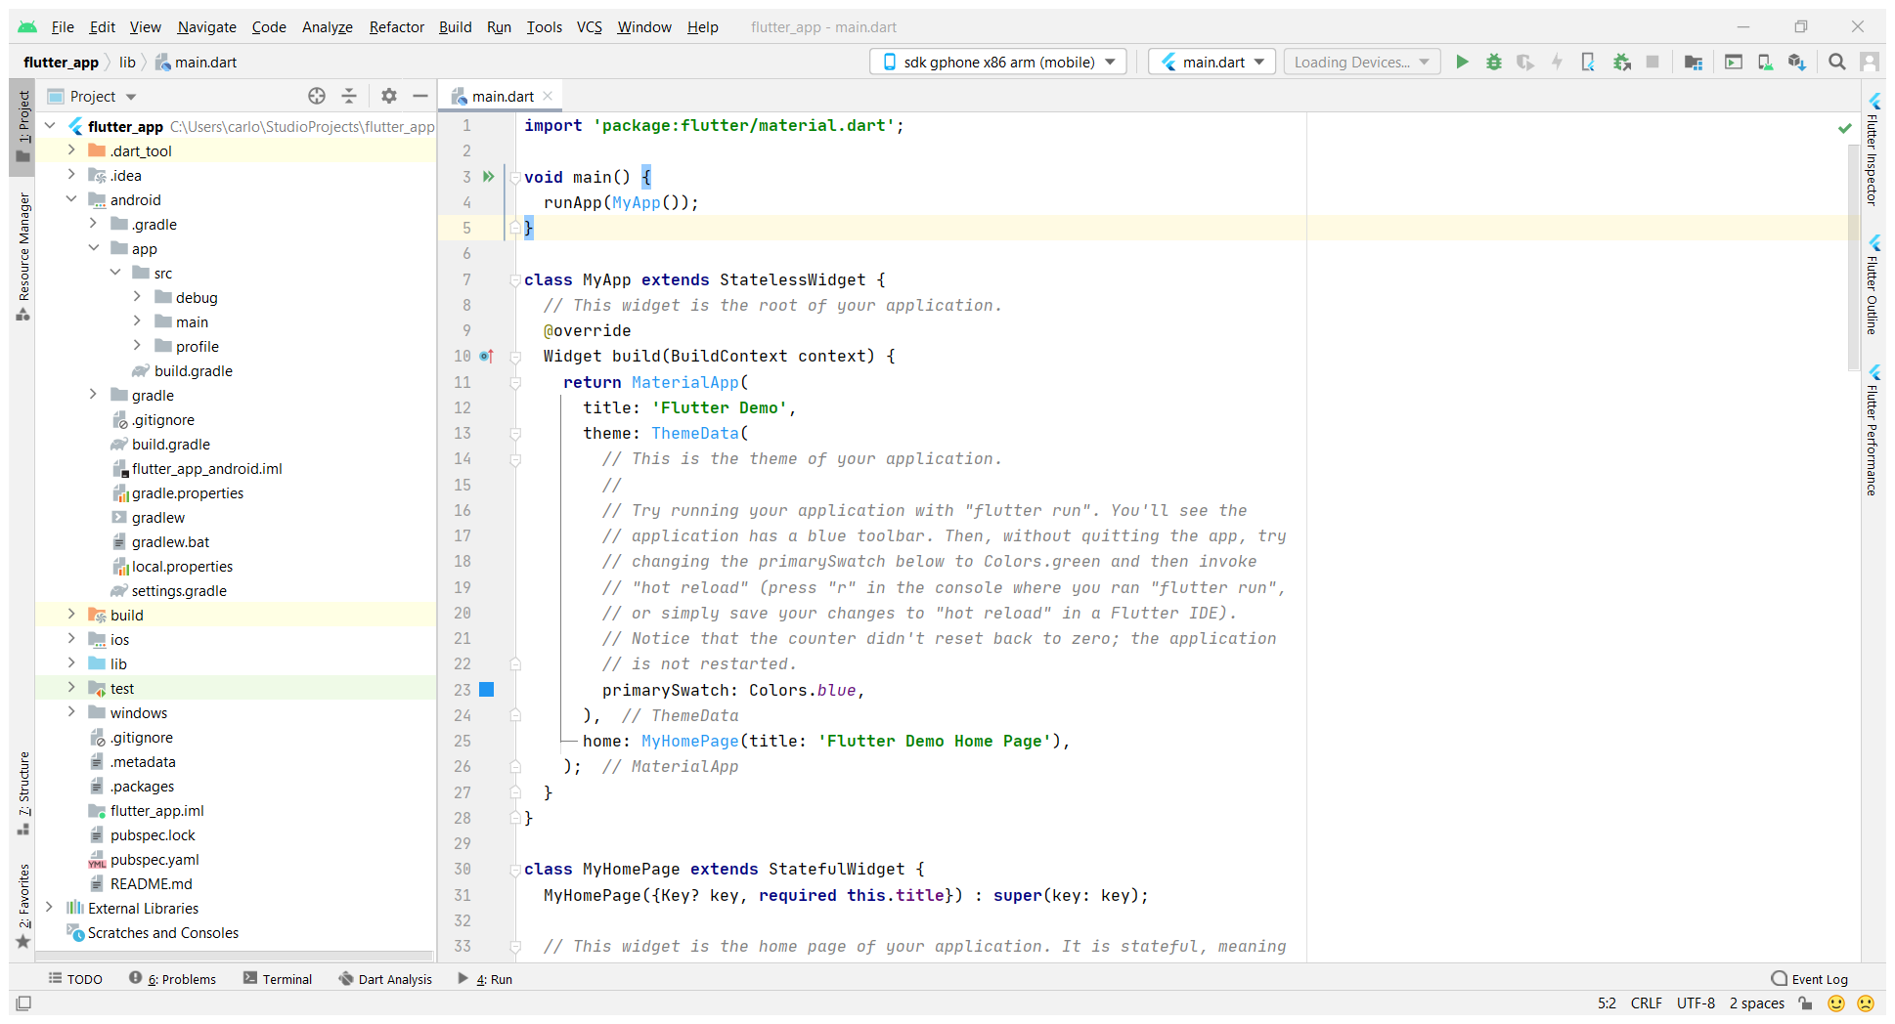
Desenvolvimento de aplicativos móveis

Slide 13
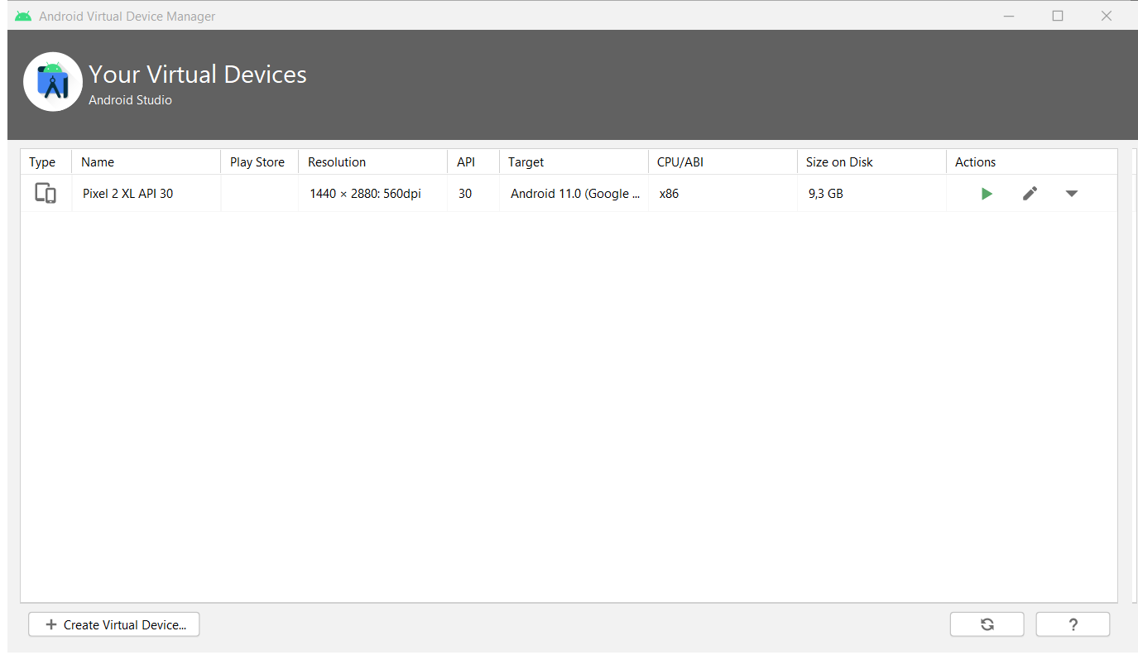
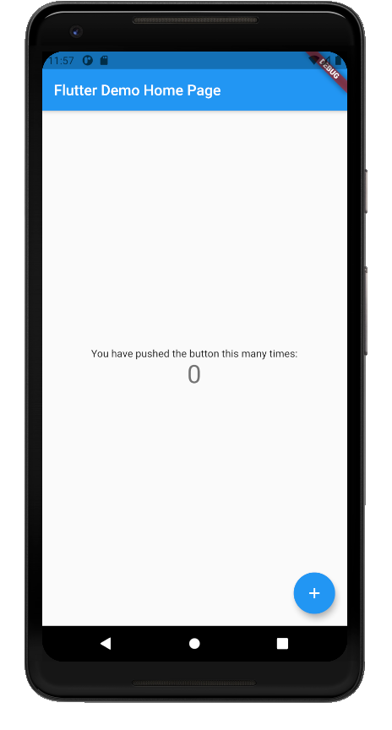

Desenvolvimento de aplicativos móveis
“Hello World!”
Após o carregamento do projeto clique no ícone do AVD Manager e inicie o emulador:
Clique aqui

Slide 14


Desenvolvimento de aplicativos móveis
“Hello World!”
Após a inicialização do emulador, execute o programa de demonstração, clicando no ícone representado por uma setinha em ver na janela do projeto:
Quando o programa for carregado no emulador
Clique no botão circular e veja o que acontece;
Clique aqui

Slide 15
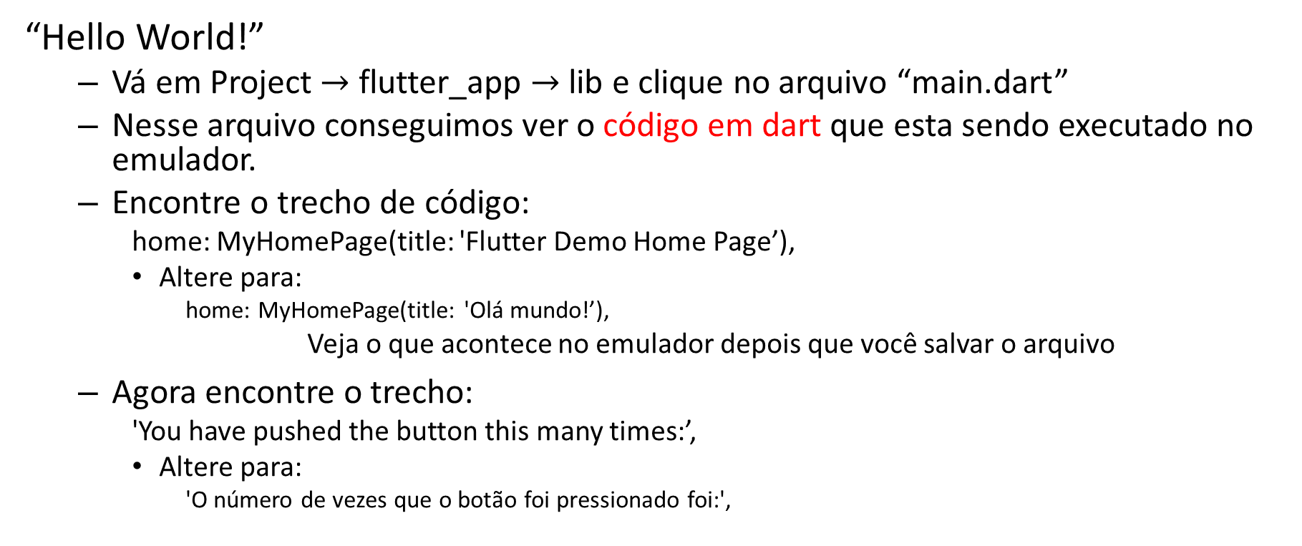
Desenvolvimento de aplicativos móveis
“Hello World!”
Vá em Project $→$ flutter_app $→$ lib e clique no arquivo “main.dart”
Nesse arquivo conseguimos ver o código em dart que esta sendo executado no emulador.
Encontre o trecho de código:
home: MyHomePage(title: 'Flutter Demo Home Page’),
Altere para:
home: MyHomePage(title: 'Olá mundo!’),
Veja o que acontece no emulador depois que você salvar o arquivo
Agora encontre o trecho:
'You have pushed the button this many times:’,
Altere para:
'O número de vezes que o botão foi pressionado foi:',

Slide 16
Desenvolvimento de aplicativos móveis
void main() { runApp(MyApp()); }
Todo aplicativo Flutter é iniciado a partir de um método main().
Esse método chama o método runApp( )
Ele recebe como passagem de parâmetro um widget de nível superior
Widget que esta no top da hierarquia e que irá conter todos os outros widgets
MyApp, classe que é um widget stateless (não renderiza de forma automática quando há mudanças de estados)
MyApp
build(), retorna uma widget com ou sem filhos. Ela é uma instância de MaterialApp (estilo UI do Google - framework);
title, argumento nomeado do construtor de MaterialApp
theme, define um tema para um aplicativo
class MyApp extends StatelessWidget { @override Widget build(BuildContext context) { return MaterialApp( title: 'Flutter Demo', theme: ThemeData( primarySwatch: Colors.blue, ), home: MyHomePage(title: 'Olá mundo!'), ); } }

Slide 17
Desenvolvimento de aplicativos móveis
class MyHomePage extends StatefulWidget { MyHomePage({Key? key, required this.title}) : super(key: key); final String title; @override _MyHomePageState createState() => _MyHomePageState(); }
Todo aplicativo Flutter é iniciado a partir de um método main().
MyHomePage, (classe) widget stateful (renderização automática) [filha de MaterialApp]
Usa duas classes:
Classe principal, StatefulWidget
Classe de estado associada a ela, State
Classe widget, pois possui um método build () que retorna um única widget, Scaffold;
class _MyHomePageState extends State<MyHomePage> { int _counter = 0; void _incrementCounter() { setState(() { _counter++; }); }

Slide 18
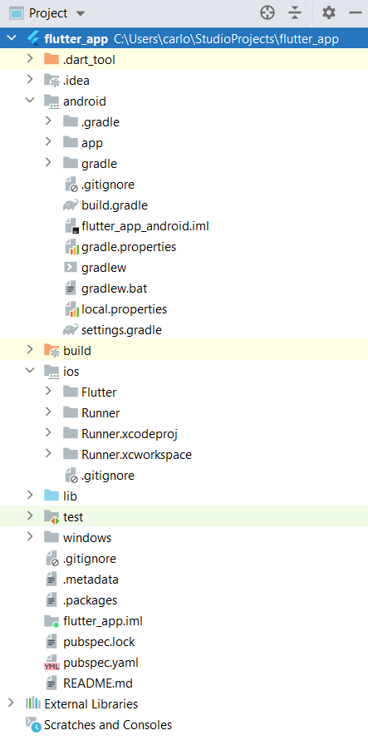
Desenvolvimento de aplicativos móveis
Estrutura principal de diretórios:

Slide 19
Desenvolvimento de aplicativos móveis
Estrutura principal de diretórios:
android. Contém código e recursos específicos do Android, tais como ícones de aplicação, código Java, configuração e os recursos transientes do Gradle.
ios. Contém código de projeto específico do iOS.
lib. Nesse diretório é onde o código da aplicação residirá. O arquivo main.dart fica nessa pasta.
test. Diretório com os arquivos do Dart para execução de testes em seu aplicativo.
O Flutter fornece um utilitário Widget Tester que pode fazer uso desses testes para confirmar a funcionalidade dos widgets.

Slide 20
Desenvolvimento de aplicativos móveis
Arquivos no diretório raiz do projeto:
.gitignore. Arquivo que o Git usa para saber que arquivos, se houver algum, devem ser ignorados no controle de versões.
O uso do Git é totalmente opcional na criação de aplicativos Flutter, mas esse arquivo é gerado mesmo assim.
.metadata. Dados que o Android Studio usa para rastrear o projeto.
.packages. Usada para o Flutter vem gerenciar dependências dentro do projeto (gerenciador de pacotes).
O gerenciador chama-se Pub, e é esse arquivo que ele usa para rastrear dependências.
*.iml. Esse arquivo recebe o nome de seu projeto e é o arquivo de configuração de projeto do Android Studio.
pubspec.lock e pubspec.yaml. pubspec.yaml é usado para descrever seu projeto para o Pub, inclusive suas dependências. O arquivo pubspec.lock é usado pelo Pub internamente.
pubspec.yaml, e é um dos poucos que será preciso editar em algum momento.
README.md. Arquivo readme pode ser usado como quisermos. Normalmente, esse arquivo Markdown é o que sites como o GitHub usam para exibir informações sobre o projeto quando navegamos para um repositório em que ele está na raiz.

Slide 21
Desenvolvimento de aplicativos móveis
Modificando o programa base
Faça a seguintes modificações:
home: MyHomePage(title: 'Frases do dia’),
children: <Widget>[
Text(
'Pressione o botão para gerar uma frase:',
)
primarySwatch: Colors.lightGreen,

Slide 22
Desenvolvimento de aplicativos móveis
Modificando o programa base
Modificando a classe _MyHomePageState:
Substitua as seguintes linha de código:
int _counter = 0;
_counter++;
'$_counter',
por:
int _numeroAleatorio = 0;
_numeroAleatorio = new Random().nextInt(4); //0,1,2,3
'$_numeroAleatorio',

Slide 23
Desenvolvimento de aplicativos móveis
Modificando o programa base
Modificando a classe _MyHomePageState:
Adicione embaixo de int _numeroAleatorio = 0 as seguintes linha de código:
List _frases = [
'O importante não é vencer todos os dias, mas jornada que nós leva a vitória ou a derrota.’,
'Mas vale um passáro na mão do que dois voando.’,
'O medo de perder tira a vontade de ganhar.’,
'Perder para a razão, sempre é ganhar’
];

Slide 24
Desenvolvimento de aplicativos móveis
Modificando o programa base
Modificando a classe _MyHomePageState:
Substitua as seguintes linha de código:
'$_numeroAleatorio';
por:
_frases[_numeroAleatorio],

